Slide 1
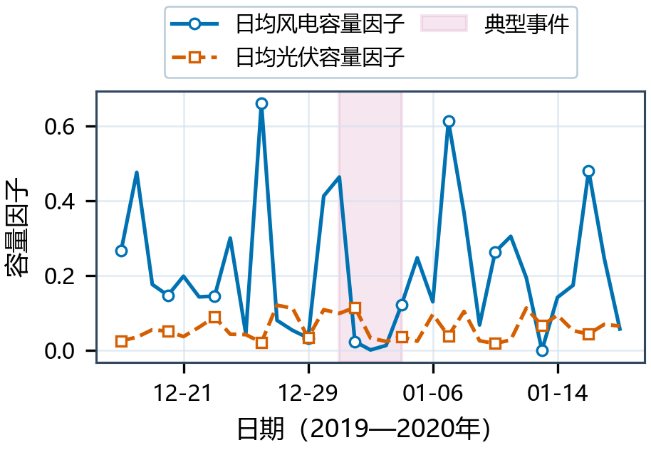
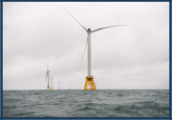
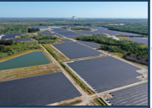

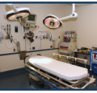
1. 复合低出力事件：风光储供能与分层保障
以最大总供电量为基准，在显式损失预算内协调关键与非关键负荷；
逐时供电、网络可行性与预测备用分别检验，容量作为给定运行条件。
事件输入与风光储供能
保障优先级与网络校验
复合低出力事件
风光出力与跨时段储能共同供电
① 最大总供电量基准
风电
光伏
储能 / SOC
② 累计目标与损失预算
功率平衡
提高最低逐时供电率 ηc
风光均低于
q 分位数
关键负荷 C
非关键负荷 N
③ 提高非关键负荷保障 β
累计目标 + 逐时下限
最不利24 h保障 β
逐时供电与能量状态耦合
网络 SOCP 与锥间隙检查
交流回代
可行？
去重并按短缺得分排序
形成 H 小时事件集
事件窗口
电压、电流及逆变器容量约束
主算例 H = 72 h，q = 10%
分别报告能量目标与网络可达边界
累计目标、逐时服务深度和交流可行性分别约束；事件末端不要求恢复初始 SOC
Notes:
复合风光低出力事件下孤岛微电网关键负荷调度
原文：E:\application\xwechat_files\wxid_xyihcy7u0jkj21_d246\msg\file\2026-10\epae20260908006.docx
事件与决策边界：§1.1–1.4；表1
目标基准与关键约束：式(20)–(30)、(36)–(37)
分层求解与可行性校验：§2.2、2.4、2.5
最大总供电基准：式(20)、(22)
LaTeX: T^*=\max_{x\in\Omega}T(x),\quad T(x)=C(x)+N(x)
显式损失预算与累计目标：式(23)–(25)；损失分母为E_L，不是T*
LaTeX: \frac{T^*-T(x)}{E_L}\le\rho_\varepsilon,\qquad C(x)\ge\gamma_c E_L^c
最低逐时供电与跨时能量：式(12)、(29)–(30)
LaTeX: P_{c,t}^{s}\ge\eta_c P_{c,t}^{L},\quad E_{t+1}=E_t+\eta_{ch}P_t^{ch}\Delta t-\frac{P_t^{dis}\Delta t}{\eta_{dis}}
支路潮流与设备边界：式(36)–(37)
LaTeX: P_{ij,t}^{2}+Q_{ij,t}^{2}\le v_{i,t}l_{ij,t},\qquad V_{\min}^{2}\le v_{i,t}\le V_{\max}^{2}
原文式(23)以总需求电量 E_L 为分母，因此0.4370%是供电损失指标，不表述为相对最大供电量T*的百分比。
正文分层优先提高ηc的描述与表2“累计95%”最低逐时4.346%的方案关系需作者进一步说明；两页分别呈现原文流程与表格，不将表2作为该优先顺序最优性的独立证明。
L0的上下界跨95%，不得与L1–L3作完整位置优劣排名；预测备用实验为16 h能量层，不能与23 h网络层混同。
物理连接图表达原文的变量与设备关系，不将其当作逐节点测试系统的拓扑复刻。

Slide 2
2. 72 h 事件：供电改善、网络边界与备用失效
典型事件关键负荷累计供电率由 54.247% 提高至 95.000%，供电损失指标为 0.4370%；
累计达标仍可能出现深度逐时不足，网络位置和预测误差迁移会改变可行边界。
① 累计供电与逐时服务
② 储能位置与网络认证
③ 分位数备用的迁移表现
16 h 储能 · 同一 72 h 事件
统一 23 h / 3.715 MW 总储能
16 h 储能 · 200 条配对测试轨迹
关键负荷累计供电率
关键负荷可达区间
测试期累计下界覆盖率
位置 | AC下界/% | SOCP上界/%
节点1 | 94.721 | 98.124
节点18 | 49.977 | 49.977
节点33 | 71.251 | 71.251
18/33各半 | 96.059 | 96.059
连续供电对照
分布式储能 L3 的交流校验
校准与严格可行性
方案 | 最低逐时/% | β/%
累计95% | 4.346 | 2.861
+80%逐时下限 | 80.000 | 2.861
+95%逐时下限 | 96.898 | 0.000
指标 | 结果
电压 / pu | 0.9938–1.0495
最大线路负载率 | 57.984%
最大逆变器负载率 | 99.900%
通过交流回代 | 72 / 72 时点
策略 | 校准覆盖/% | 严格可行
名义90% | 93.41 | 0 / 200
名义95% | 97.22 | 0 / 200
累计目标相同，逐时不足深度不同
提高连续性会压缩非关键供电
L3 可达、L1/L2 不可达
节点1的区间跨越95%，尚不能判定
迁移后覆盖下降，严格备用失效
应急续行不代表备用策略改善
给定历史事件、外生容量与小时级稳态调度结果；95% 为可调目标，不能替代连续供电保障
Notes:
复合风光低出力事件下孤岛微电网关键负荷调度
原文：E:\application\xwechat_files\wxid_xyihcy7u0jkj21_d246\msg\file\2026-10\epae20260908006.docx
① 累计供电与逐时服务：§3.2、表2
关键负荷累计供电率：§3.2
{"type":"chart","title":"关键负荷累计供电率","categories":["即时调度","协调调度","关键优先上界"],"series":[{"name":"累计供电率（%）","values":[54.247,95,97.742]}],"xTitle":"比较方案","yTitle":"累计供电率（%）","yMin":0,"yMax":100,"yMajorUnit":20,"evidenceRef":"§3.2","format":"0.000"}
连续供电对照：表2、表A5
{"type":"table","title":"连续供电对照","headers":["方案","最低逐时/%","β/%"],"rows":[["累计95%","4.346","2.861"],["+80%逐时下限","80.000","2.861"],["+95%逐时下限","96.898","0.000"]],"evidenceRef":"表2、表A5"}
② 储能位置与网络认证：§3.3；表B3a–c
关键负荷可达区间：表B3a
{"type":"table","title":"关键负荷可达区间","headers":["位置","AC下界/%","SOCP上界/%"],"rows":[["节点1","94.721","98.124"],["节点18","49.977","49.977"],["节点33","71.251","71.251"],["18/33各半","96.059","96.059"]],"evidenceRef":"表B3a"}
分布式储能 L3 的交流校验：§3.3、表B3c
{"type":"table","title":"分布式储能 L3 的交流校验","headers":["指标","结果"],"rows":[["电压 / pu","0.9938–1.0495"],["最大线路负载率","57.984%"],["最大逆变器负载率","99.900%"],["通过交流回代","72 / 72 时点"]],"evidenceRef":"§3.3、表B3c"}
③ 分位数备用的迁移表现：§3.5、表B4
测试期累计下界覆盖率：§3.5、表B4
{"type":"chart","title":"测试期累计下界覆盖率","categories":["名义90%","名义95%"],"series":[{"name":"测试覆盖率（%）","values":[30.386,43.494]}],"xTitle":"比较方案","yTitle":"测试覆盖率（%）","yMin":0,"yMax":100,"yMajorUnit":20,"evidenceRef":"§3.5、表B4","format":"0.000"}
校准与严格可行性：§3.5、表B4
{"type":"table","title":"校准与严格可行性","headers":["策略","校准覆盖/%","严格可行"],"rows":[["名义90%","93.41","0 / 200"],["名义95%","97.22","0 / 200"]],"evidenceRef":"§3.5、表B4"}
引用边界：原文式(23)以总需求电量 E_L 为分母，因此0.4370%是供电损失指标，不表述为相对最大供电量T*的百分比。
正文分层优先提高ηc的描述与表2“累计95%”最低逐时4.346%的方案关系需作者进一步说明；两页分别呈现原文流程与表格，不将表2作为该优先顺序最优性的独立证明。
L0的上下界跨95%，不得与L1–L3作完整位置优劣排名；预测备用实验为16 h能量层，不能与23 h网络层混同。

